Slide 1
KAYSERİ İL MİLLİ EĞİTİM MÜDÜRLÜĞÜ
DynEd İNGİLİZCE DİL EĞİTİM SİSTEMİ ÖĞRENCİ BİLGİLENDİRME TOPLANTISI

Slide 2
2008-2009 Eğitim Öğretim yılından itibaren tüm resmi ilköğretim kurumlarının 4, 5, 6, 7 ve 8’inci sınıflarında uygulanan DynEd İngilizce Dil Eğitim Sistemi; 2014 -2015 Eğitim Öğretim yılından itibaren lise 9, 10, 11 ve 12’inci sınıf öğrencilerinin de kullanımına sunulmuştur.
DynEd DESTEK SUNUMU

Slide 3
DynED NEDİR?
Dynamic & Education
kelimelerinin bir araya getirilerek yazılmasından oluşmakta ve
Dinamik Eğitim anlamına gelen
İngilizce Dil Eğitim sistemidir.

Slide 4
Farklı yaş grupları, düzeyler ve ihtiyaçlar için ayrı ayrı özel olarak hazırlanmış 15 farklı yazılımdan oluşan DynEd içeriği en geniş İngilizce öğrenme sistemidir. Bu eğitim yazılımlarının 4 tanesi (First English, English For Success, Teacher Training ve Placement Tests okullarımızda kullanımınıza sunulmuştur.

Slide 5
NEDEN DYNED?
DynEd
görsel, işitsel ve kontrol edilebilir bir eğitim programıdır.
DynEd Lisanslı Üniversiteler
BOĞAZİÇİ ÜNİVERSİTESİ
HACETTEPE ÜNİVERSİTESİ
ORTA DOĞU TEKNİK ÜNİVERSİTESİ

Slide 6
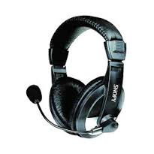
DYNED PROGRAMININ ÖZELLİKLERİ
DynEd, bilimsel araştırmalara dayalı ve teknoloji destekli çözümleri, dört dil becerisini dengeli olarak birlikte geliştirmesi özelliği ile İngilizce Dil Eğitimi'nde önemli bir ilerleme sağlamıştır.
DynEd yazılımları gelişmiş Ses Tanıma teknolojisi kullanarak öğrencilerin en kısa zamanda dilde akıcılığa ulaşmalarına yardımcı olur.

Slide 7
DYNED’i Bilgisayarımıza nasıl indiririz?

Slide 8
http://web2.dyned.com/download/student.shtml.en

Slide 9
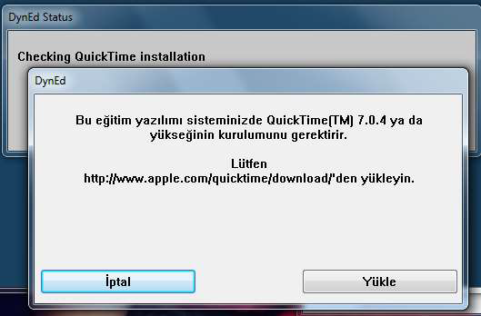
Bu arada önemli bir uyarı da QuickTime ara yüzüdür. Sistem de bu yüklü değil ise otomatik olarak karşınıza gelir ve yükleme için size uyarıda bulunur bununla ilgili uyarıları dikkate alarak kurulumu gerçekleştiriyoruz.
DynEd DESTEK SUNUMU

Slide 10
Öğrenciler sisteme DYNED COURSEWARE simgesini çift tıklayıp verilen şifrelerle girebilirler

Slide 11
Androıd tablet ve telefonlara kurulum
Tabletimiz veya telefonumuzdan Play Store’a giriş yapalım. (Tabletimiz veya telefonumuzun Android işletim sistemli olması gerekmektedir. (IPHONE & IPAD uyumlu değildir)
Arama yerine DynEd yazıp üzeri DynEd logolu ikona tıklanır ve ardından yükle ve kabul et
denir.

Slide 13
Karşımıza çıkan ayarlar penceresinden Kayıt Yöneticisi Bilgisayarı Turkey (Sadece Resmi Okullar), Türkçe Destek (İngilizce/Türkçe) seçip ve bitir denir.

Slide 14
Oturum açma kimliği ve sifre ile giriş yapılır

Slide 15
Bölümlerinin üstündeki yeşil indirme ikonuna tıklanıp Yükle denerek bu bölümlerin yüklenmesi sağlanır.

Slide 16
PLACEMENT TEST
DynEd Kullanıcı Adı ve Şifresi ile tüm öğrenciler kurlarının belirlenmesi için ilk olarak PLACEMENT TEST’e girmektedirler. İlk Bölüm 8 basit sorudan oluşan Practice Test’dir. Bu bölümün puana etkisi yoktur. Sınavın yapısını tanıtma amacıyla yapılmaktadır

Slide 17
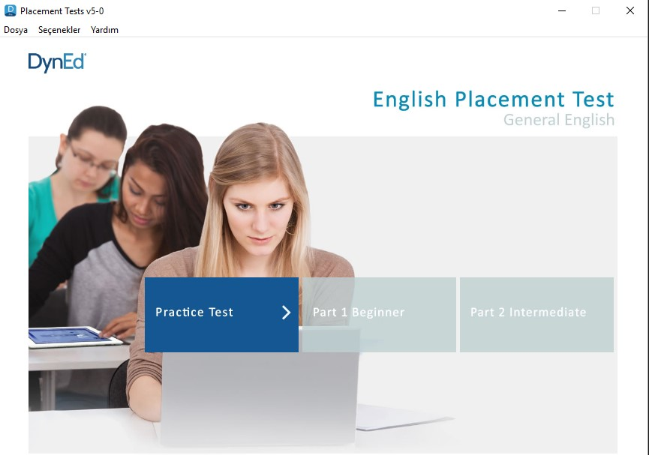
Practise Test’i tamamlayınca Part 1 Beginner bölümü açılır ve sınava başlanır.

Slide 18
Part 1 Beginner: Gittikçe zorlaşan 60 ~75 arası sorudan oluşur.
Part 2 Intermediate: Bu bölüm ancak Part 1 Beginner’da belli bir puan aldıktan sonra program tarafından otomatik açılır. Eğer bu bölüm açılmazsa demek ki seviye bu bölüme girmeye uygun değildir.
Sorulara ardarda birkaç kez yanlış yanıt verildiğinde ya da yanıt verilemediği düzeyde sınav kilitlenir ve düzey belirlenmiş olur.
5-45 dakika da tamamlanabilir.
DynEd DESTEK SUNUMU

Slide 19
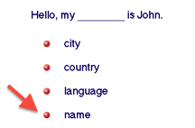
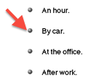
Placement Test Soru Tipleri
Boşluk doldurma, dinlediğini anlama, sürükleyip bırakma ve cümle sıralama şeklindedir.

Slide 20
Öğrenciler «Placement Test» ardından seviyelerine göre kur ve ünite açılışı otomatik olarak gerçekleşecektir.

Slide 21
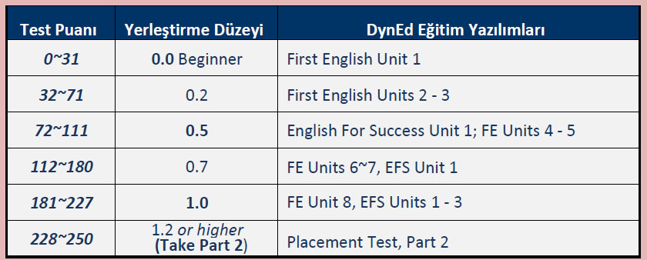
Placement Test Part 1 Beginner :
DynEd DESTEK SUNUMU

Slide 22
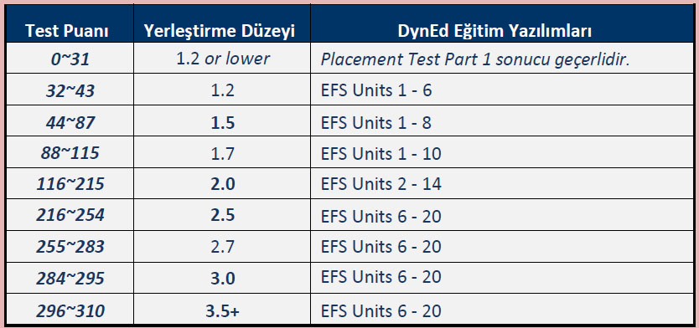
Placement Test Part 2 Intermediate :

Slide 23
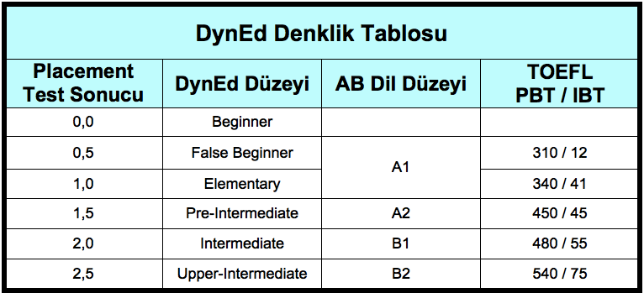
DynEd Denklik Tablosu:

Slide 24
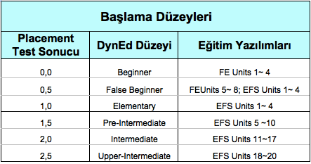
DynEd Denklik Tablosu:
 Tablodan da görüldüğü üzere FE’de ilk 4 ünite bitirildikten sonra English for Success yazılımı ile paralel kullanılabilir.

Slide 25
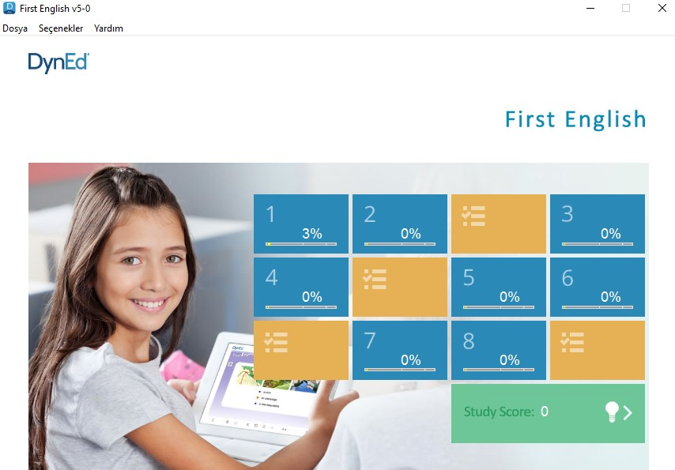
FIRST ENGLISH
8 Ünite ve 4 Mastery Test’ten oluşur. Ünite tamamlama süresi 6-9 saat, toplam tamamlama süresi 72 saat’tir
 Üniteler %80 oranında tamamlanınca Mastery Test (Beceri Sınavı) açılır. Mastery Test’ten 85’in üstünde puan alındığı zaman bir sonraki ünite de kullanımına açılır.
Örneğin, Placement Test’ten 0.2 alan bir öğrenciye FE yazılımında 2. ve 3. üniteler açılır. “Mastery Test” ten 85+ puan alırsa 4. ünite de açılır.

Slide 26
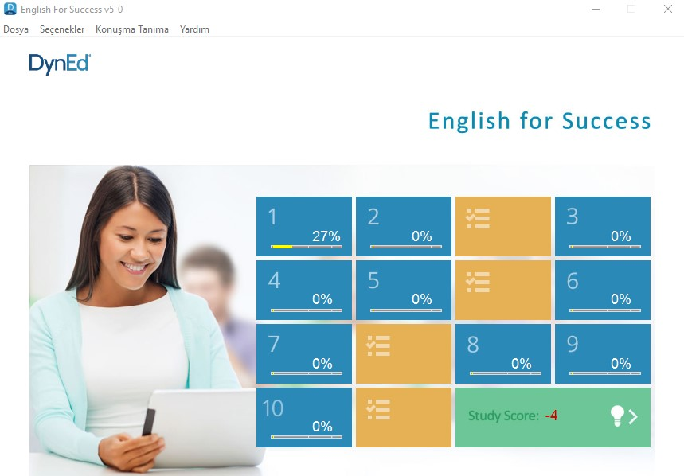
ENGLISH FOR SUCCESS
20 Ünite’den oluşur. Ünite tamamlama süresi 8-12 saat, toplam tamamlama süresi 240 saat’tir.
 English for Success’te dinleme, konuşma, okuma, yazma ve ses kaydetme özelliklerinin yanında
Speech Recognition / Ses Tanımlama özelliği de eklenir. Bu sayede İngilizcenin akıcı kullanılmasına da katkı sağlar.
DynEd DESTEK SUNUMU

Slide 27
VERİMLİ ÇALIŞMA İPUÇLARI:
 Günlük 30-40 dk. arası, haftada en az 3-4 ayrı gün arası DÜZENLİ çalışma idealdir (Sık sık çalışmak, tek bir seferde çalışılan saatten daha önemlidir).
 Bir oturumda farklı dersler ya da üniteler çalışılmalıdır (mesela hem listening, hem diyalog hem de gramer ya da iki üniteden farklı konular çalışılabilir.)
DynEd DESTEK SUNUMU

Slide 28
VERİMLİ ÇALIŞMA İPUÇLARI :
 Geri, İleri, Alt yazı ile Çeviri tuşları çok fazla kullanılmamalı.
 Yukarıdaki menüden Seçenekler - Çalışma Kayıtları ile bir ünitenin ne kadarını tamamlandığı, sınavlardan kaç puan alındığı; ayrıca tutor yazan yere tıklanarak da programın verdiği çalışma puan ve tavsiyeler görülür.
 Çalışma puanı +6/+12 ile -6/-12 arasında değişebilir.
DynEd DESTEK SUNUMU

Slide 29
VERİMLİ ÇALIŞMA İPUÇLARI:
 Mikrofon ve kulaklık kullanımı önemlidir. Öğrenciler; yeni her cümleyi iyice kavramak için söyleyip, kendi seslerini mikrofonla kaydedip, sonra kendi söyledikleri cümleyi dinleyip ve tekrar ana dili İngilizce olan programın içindeki sesi dinleyip, kendi konuşmalarını kıyaslarsa doğru konuşma becerileri artacaktır.
DynEd DESTEK SUNUMU

Slide 30
VERİMLİ ÇALIŞMA İPUÇLARI
 Bir ünitenin %50’si tamamlanınca diğer ünite de kullanıma açılır.
 Her 2 ünite sonunda ve üniteleri %80 tamamlama yüzdesine ulaşıldığında açılan Mastery Test’lerde 85 ve üzeri not alınmalıdır.
 Eğer alınan not daha düşük olursa 1 hafta sonra sınav yeniden açılacaktır.
 Programdan çıkarken mutlaka geri ve çıkış tuşu
DynEd DESTEK SUNUMU

Slide 31
İLETİŞİM VE SORULARINIZ İÇİN : dynedkayseri@gmail.com KAYSERİ İL MEM DYNED KOORDİNATÖRLÜĞÜ
TEŞEKKÜRLER

